Slide 1
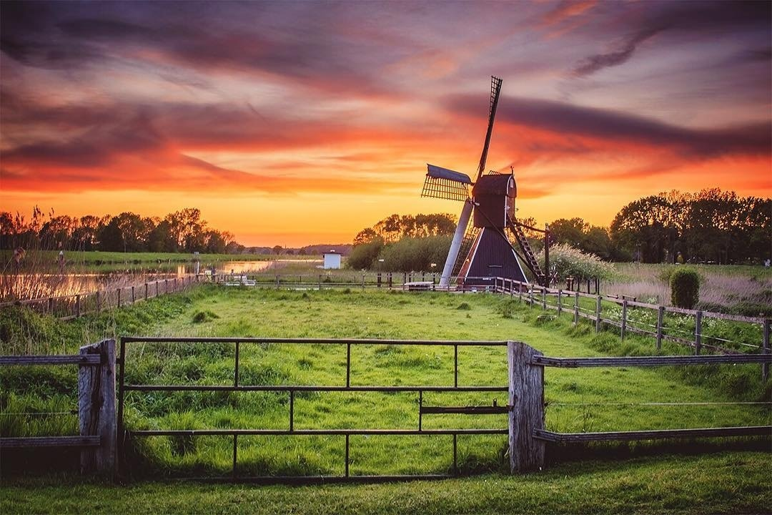
Presentatie Dorpsraad
10 April 2025
Stichting Tegenwind Keppel en Eldrik

Slide 2
Agenda:
Besluit gemeente Bronckhorst in december 2024
Toelichting op Plan-MER van de provincie
Wat betekent dit voor ons?
Wat heeft Tegenwind gedaan en wat blijven we doen
Ervaringen van omwonenden Windpark Meeden

Slide 3
Besluit gemeente Bronckhorst december 2024
Ondanks dat we vorig jaar 3 keer hebben ingesproken en in totaal 9 keer naar het gemeentehuis zijn gegaan, besluit de gemeente in december op initiatief van D66 om:
Moratorium op wind niet te verlengen
Restricties van hoogte en afstand te laten vervallen
Rapport EnergyWatch te onderschrijven ➔ keuze voor uitsluitend wind
Eldrik te handhaven als enig zoekgebied tenzij:
Komst laagvlieggebied
Eldrik wordt uitgesloten door Plan-MER

Slide 4
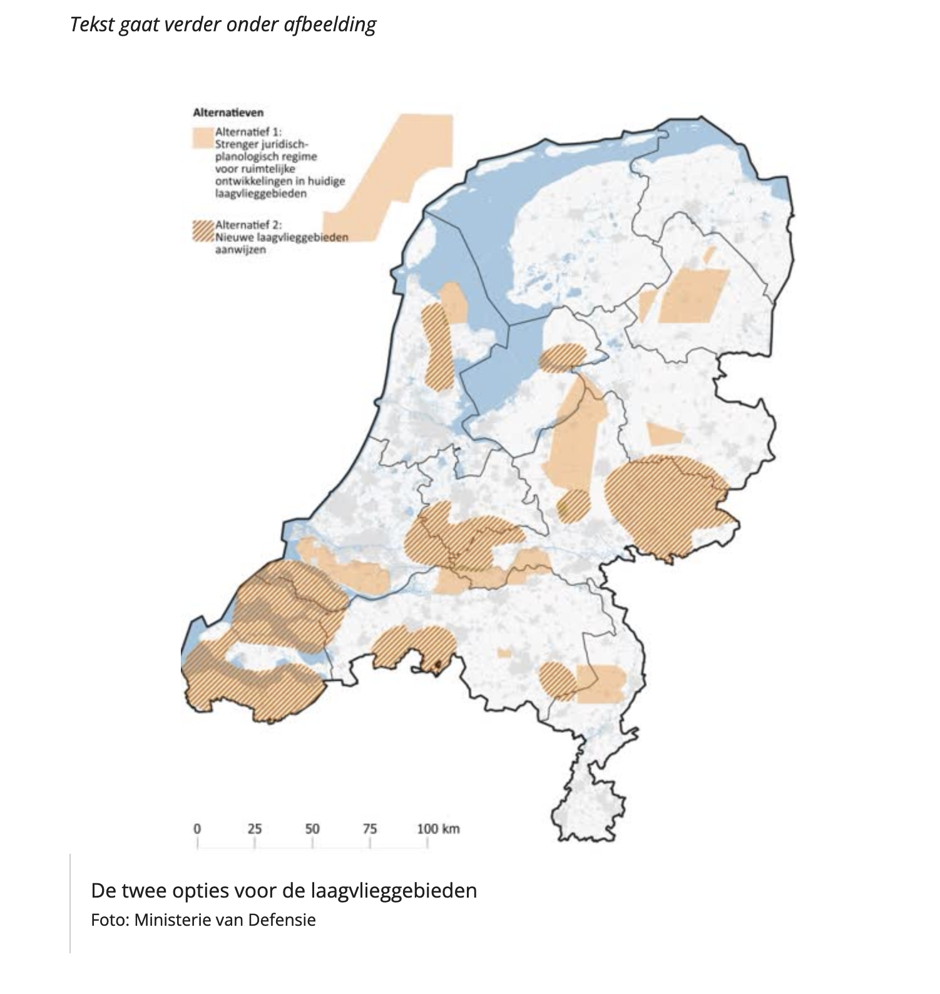
Laagvlieggebied
Datum besluitvorming nog niet duidelijk, mogelijk voor de zomer in het kabinet
Afbakening gebied nog niet duidelijk, maar Eldrik ligt ongeveer op de rand (zie kaartje)

Slide 5
Agenda:
Besluit gemeente Bronckhorst in december 2024
Toelichting op Plan-MER van de provincie
Wat betekent dit voor ons?
Wat heeft Tegenwind gedaan en wat blijven we doen
Ervaringen van omwonenden Windpark Meeden

Slide 6
Plan-MER, toelichting
Hoofd document (256 Pagina’s)
Regionale aanvullingen o.a. over RES-regio Achterhoek
Basis document voor provinciaal windbeleid
Europese vereiste voor besluitvorming
Wat is het?
Proces
Jan/feb 2025 ter inzagelegging, en mogelijkheid indienen zienswijzes
Nu: Verwerking zienswijzes
Dit jaar?: Definitieve versie en provinciaal besluit
Geen bezwaar en beroep mogelijk

Slide 7
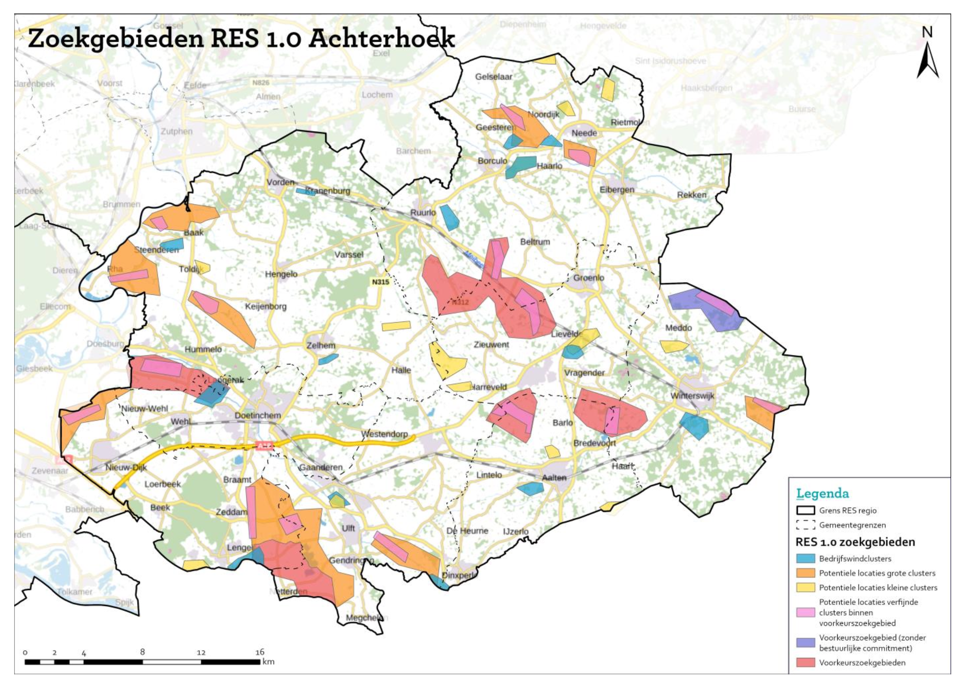
Voorkeurs
zoekgebied

Slide 8
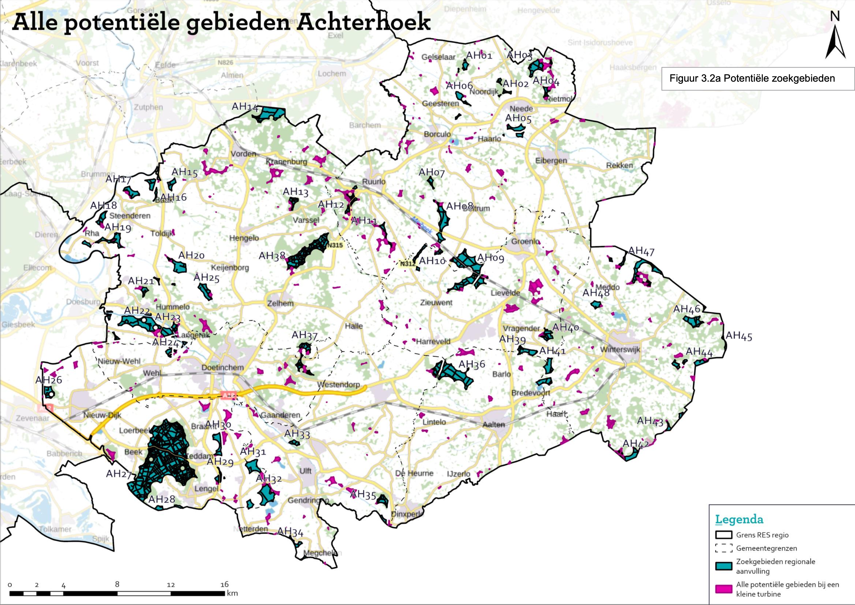

Slide 9
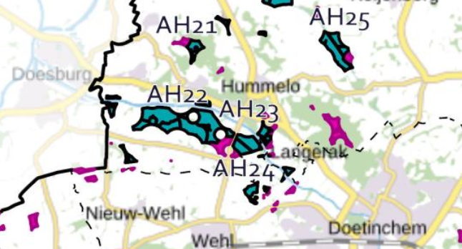
Plan-MER zoekgebieden Keppel & Eldrik

Slide 10
Plan-MER aantallen turbines
Kleine Turbines | Grote Turbines
12 | 12
5 | 3
5 | 3
22 | 18
Zoekgebied AH22, Bronckhorst
Ten zuiden van Hoog-Keppel aan de zuidkant van de Oude IJssel.
Zoekgebied AH23, Bronckhorst en Doetinchem
Nabij Laag-Keppel aan weerszijden van de Oude IJssel.
Zoekgebied AH24, Bronckhorst en Doetinchem
Nabij Langerak aan weerszijden van de Oude IJssel

Slide 11
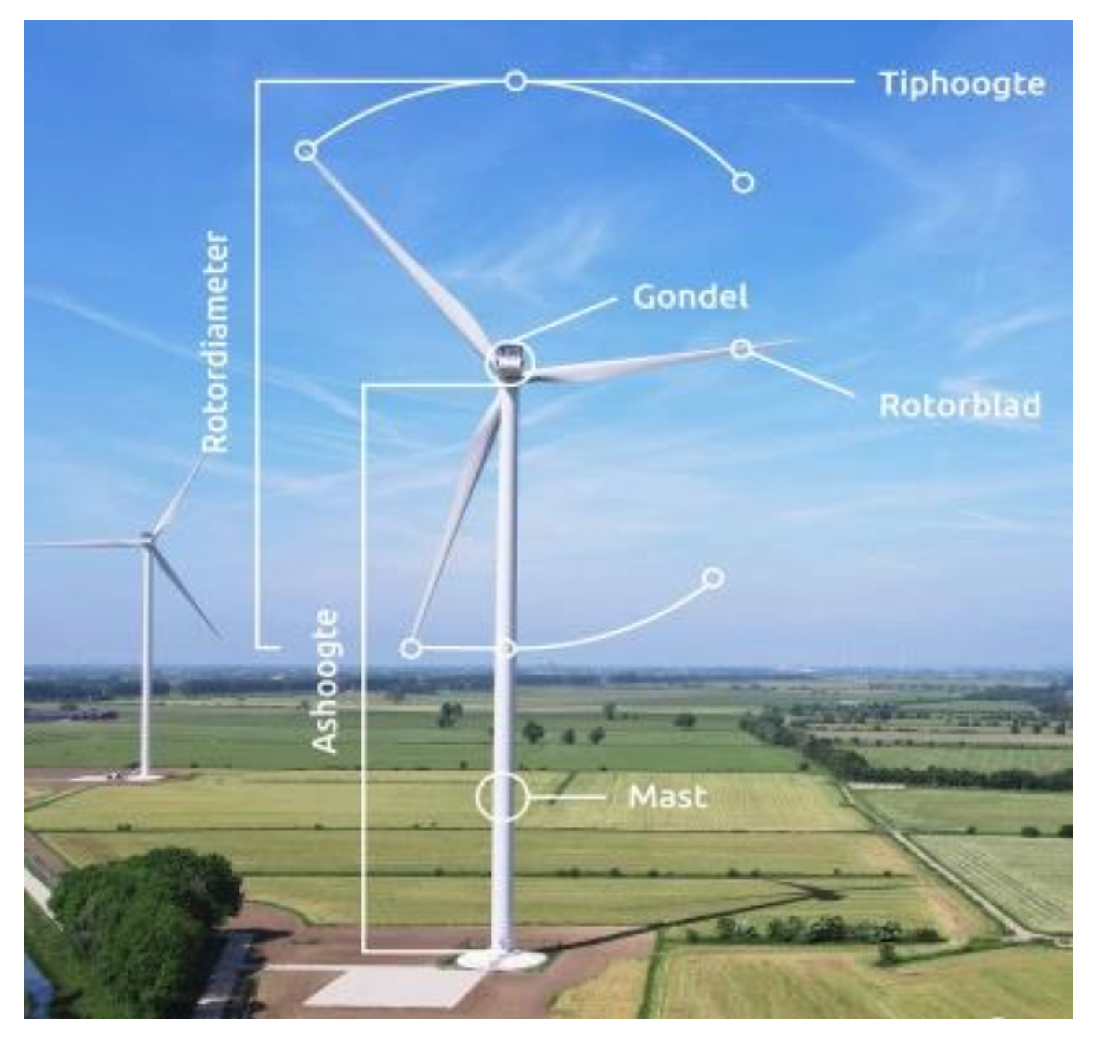
Plan-MER referentie turbines
Opwek:
Turbine 1: 10,62 GWH
Turbine 2: 20,65 GWH
Doel Bronckhorst = 54 GWH:
5 x turbine 1
3 x turbine 2
Maar:
244 GWH wind nog niet gealloceerd

Slide 12
PlanMER vd provincie, conclusies
In alle regio’s mogelijkheden om het bod voor wind in RES 1.0 te halen.
MAAR:
Dit geldt niet in alle regio’s als rekening wordt gehouden met Geldersnatuurnetwerk (GNN)
Dit geldt voor geen enkele regio als rekening wordt gehouden met de nieuwe norm van 45 dB Lden

Slide 13
Plan-MER, kernpunten
Er is gerekend met een afstandscontour van 435 meter, of bij mitigatie met 265 meter
Als uit wordt gegaan van 2x de tiphoogte als bepalende norm blijven er 25 van de 48 zoekgebieden over
Als 45 dB de bepalende norm wordt, blijven 12 zoekgebieden over

Slide 14
Samenvatting van onze zienswijze op de Plan-MER
Ontbreken landelijk vastgesteld normenkader
Landelijk ontwerpbesluit windturbines niet gevolgd (45 Lden, 39 Lnight) Lnight norm zelfs totaal genegeerd
Inconsistenties tussen Hoofdrapport en Regionale Aanvulling RES-regio Achterhoek
Gezondheidsaspecten, te licht ingeschat
Geluidseffecten alleen berekend en niet gemeten
………

Slide 15
Agenda:
Besluit gemeente Bronckhorst in december 2024
Toelichting op Plan-MER van de provincie
Wat betekent dit voor ons?
Wat heeft Tegenwind gedaan en wat blijven we doen
Ervaringen van omwonenden Windpark Meeden

Slide 16
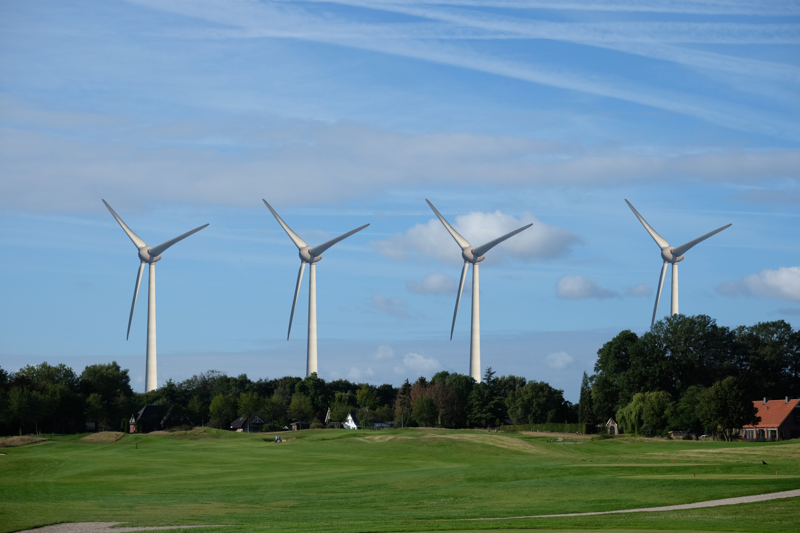
Visualisatie 240 meter tiphoogte

Slide 17
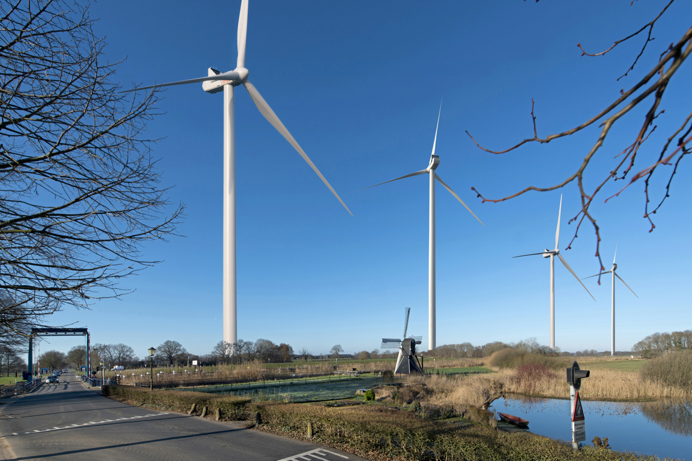
Visualisatie 240 meter tiphoogte

Slide 18
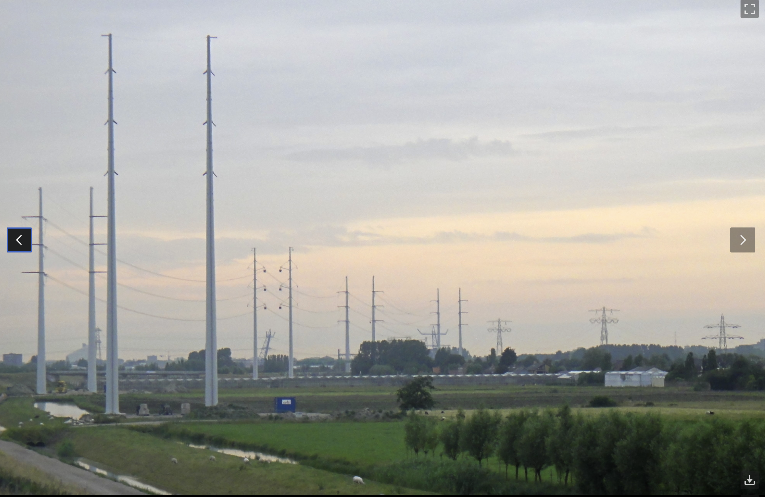
Referentiepunt: Hoogspanningsmasten Doetinchem 60 meter hoog

Slide 19
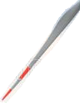
Visualisatie hoogspanningsmasten en windturbine tiphoogte 280
280 m
240 m
180 m
120 m
60 m

Slide 20
Gezondheidseffecten niet te onderschatten
Geluidshinder is een belangrijke oorzaak van ziekte
Al bij 35 dB treedt een duidelijke toename van ernstige hinder op blijkt telkens uit buitenlands onderzoek, waaronder dat van de Duitse overheid in 2022
Grotere windturbines, met name die met > 70 meter rotorbladen, produceren meer laagfrequent geluid en infrasoon geluid dan kleinere turbines
dB(A)-metingen (Lden) negeren laagfrequente geluid, dB(C)-metingen registreren wel LFG en leveren veel hogere waarden op
Studies tonen aan dat turbines met grotere ashoogtes in stillere nachtelijke omgevingen meer slaapstoornissen en irritatie veroorzaken
Bron: Artsen collectief windwiki

Slide 21
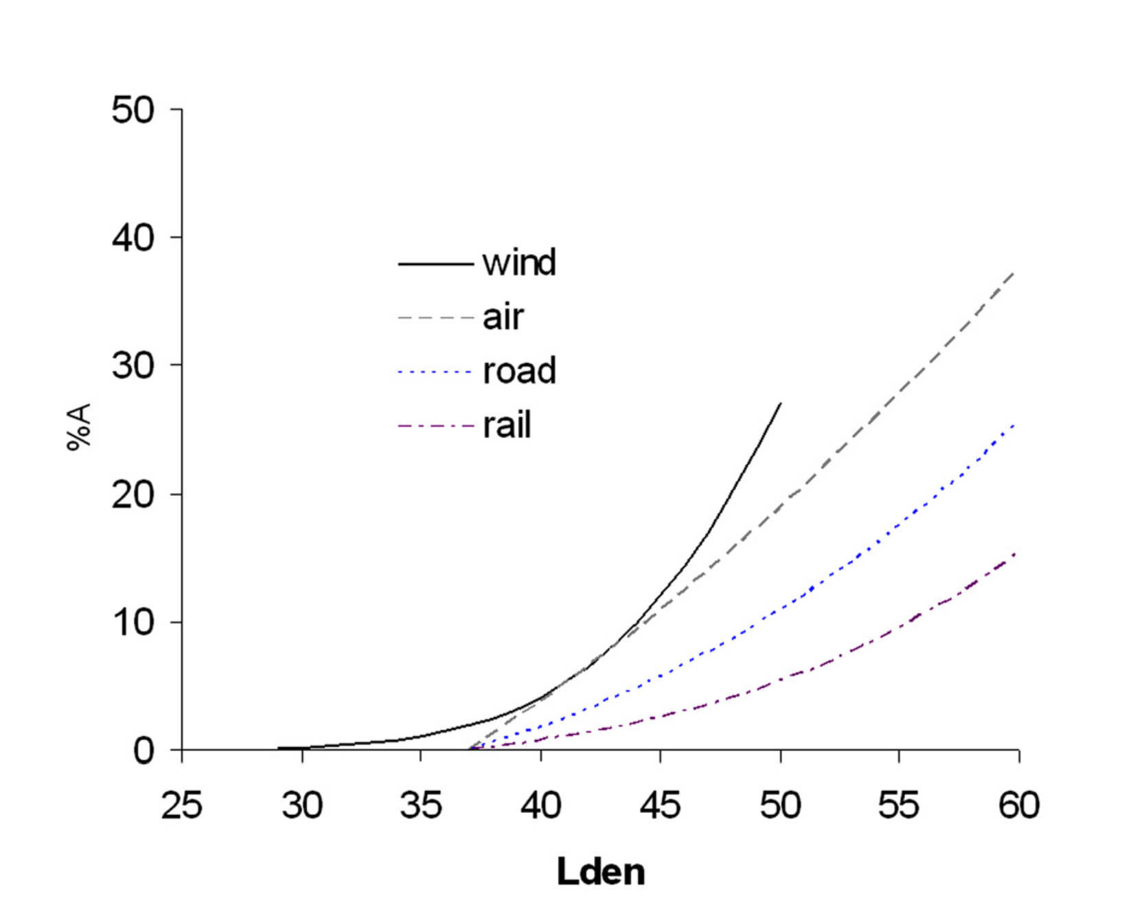
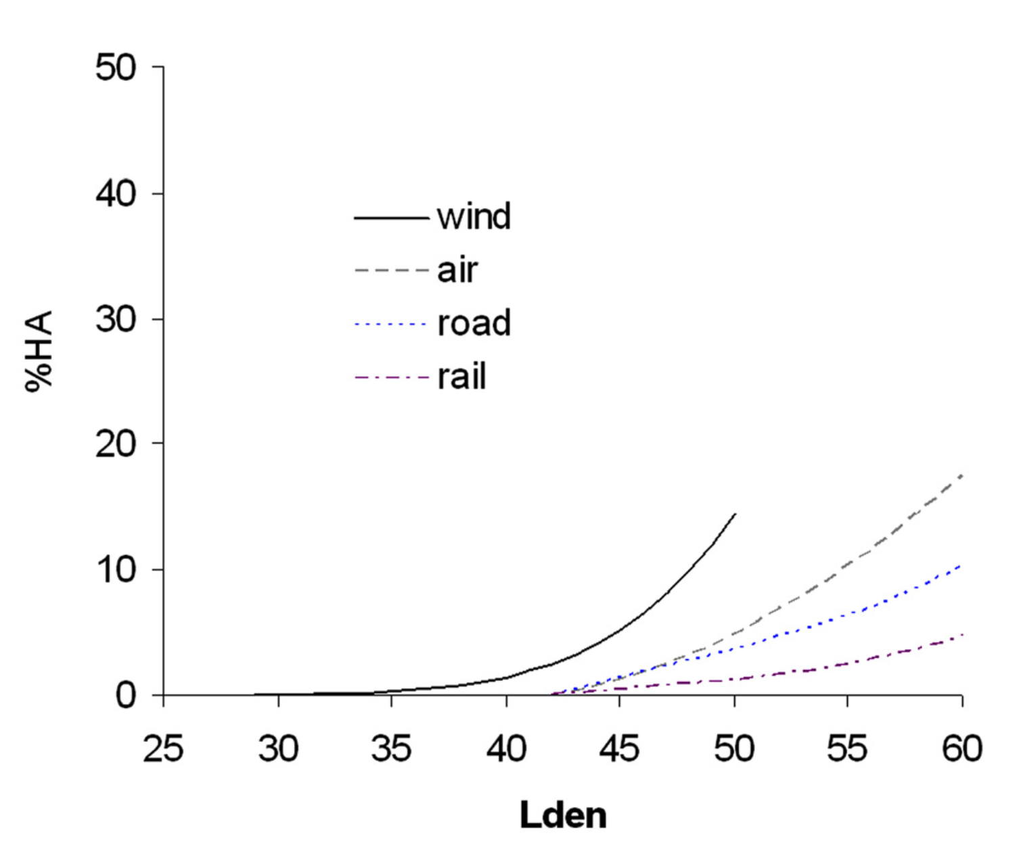
Geluid van windturbines geeft veel meer hinder dan ander geluid
% gehinderden
% ernstig gehinderden

Slide 22
Agenda:
Besluit gemeente Bronckhorst in december 2024
Toelichting op Plan-MER van de provincie
Wat betekent dit voor ons?
Wat heeft Tegenwind gedaan en wat blijven we doen
Ervaringen van omwonenden Windpark Meeden

Slide 23
Wat hebben we gedaan sinds december 2024?
Contacten politiek (gemeente + provincie)
Zienswijze op Plan-MER
2 brieven naar provincie (CvdK, GS, PS)
Gesprek nieuwe burgemeester
Diverse Woo-verzoeken (enige manier om aan informatie te komen)
Onderzoek naar alternatieven voortgezet
Strategie- overleg met onze advocaat
Fondsenwerving als voorbereiding op juridische procedures

Slide 24
Wat blijven we doen?
Nu al voorbereiden op juridische procedures bij Raad van State
Ontwikkelingen en aanvragen van iniatiefnemers volgen
Contacten onderhouden met de politiek
Monitoren innovaties en alternatieven
Doorgaan met fondsenwerving

Slide 25
Agenda:
Besluit gemeente Bronckhorst in december 2024
Toelichting op Plan-MER van de provincie
Wat betekent dit voor ons?
Wat heeft Tegenwind gedaan en wat blijven we doen
Ervaringen van omwonenden Windpark Meeden

Slide 26
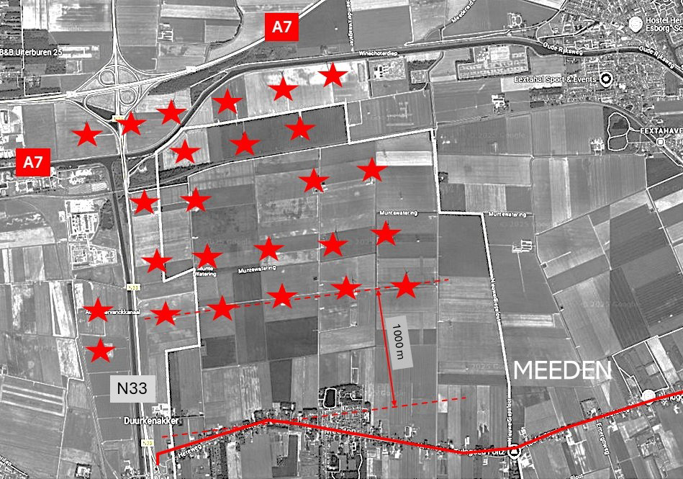
Windpark Meeden

Slide 27
Windpark Meeden
35 windturbines van 200 meter tiphoogte op 1 – 15, km afstand tot woningen
Gemeente maakt bezwaar, doorgedrukt met landelijk inpassingsbesluit
2 verschillende eigenaren, 1 Japans waarmee geen contact mogelijk
Gemeente motie aangenomen om turbines ‘s nachts stil te zetten, maar geen geld (jaarlijkse Kosten 4 mio).
Situatie:
+/- 30% inwoners ervaart overlast, zoals 1-2 keer per week niet kunnen slapen
Mensen worden er gek van maar kunnen niet weg; kunnen huis niet verkopen
Belangrijke oorzaak tonaal geluid (bromtoon)
Wat vertellen omwonenden?

Slide 28
Ervaringen huisarts Pet uit Meeden
Een derde van de mensen in Meeden ervaart hinder
Een echtpaar heeft in hun woning een geluiddichte kast laten bouwen
Anderen gaan regelmatig ergens anders slapen
Mensen worden gillend gek van de windturbines
Hij ziet ruzies, depressies en suïcidale neigingen
'Maar ondanks alle noodkreten aan de politiek, verbetert er niets. Als arts voel ik me machteloos

Slide 29
Dank voor uw aandacht, uw steun is welkom
Website: www.tegenwindkeppeleneldrik.nl Mail: tegenwindkeppeleneldrik@gmail.com Facebook: Tegenwind-Keppel-en-Eldrik Instagram: tegenwindkeppeleneldrik
Bank: NL54 RABO 0347 0015 48

